Slide 1
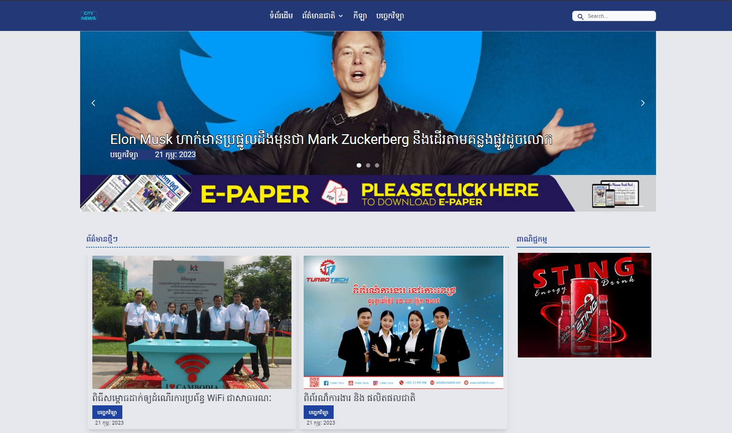

TOPIC: City News (E1-Y4)
សាកលវិទ្យាល័យភូមិន្ទភ្នំពេញ
Instructor : Mr. Chim Bunthoeurn
Present by: Phong Chhengkim

Slide 2
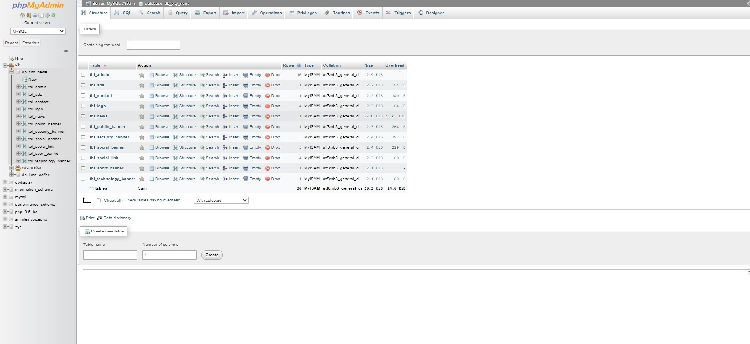

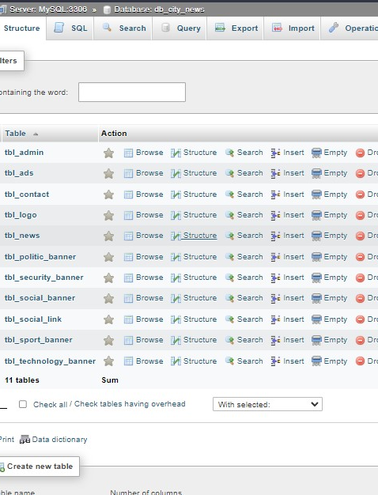
ក្នុងprojectនេះមាន11​table
2023

Slide 3
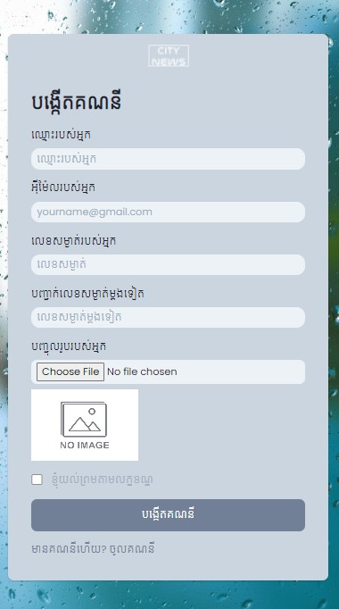
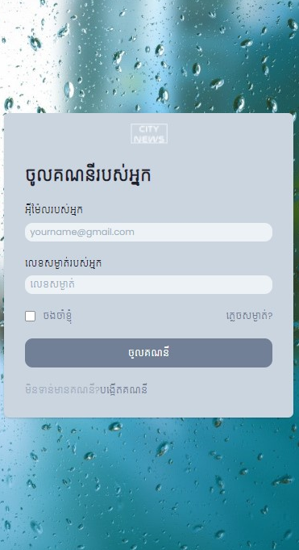
អាចបង្កើតគណនីនិងចូលទៅកាន់គណនី
2023

Slide 4
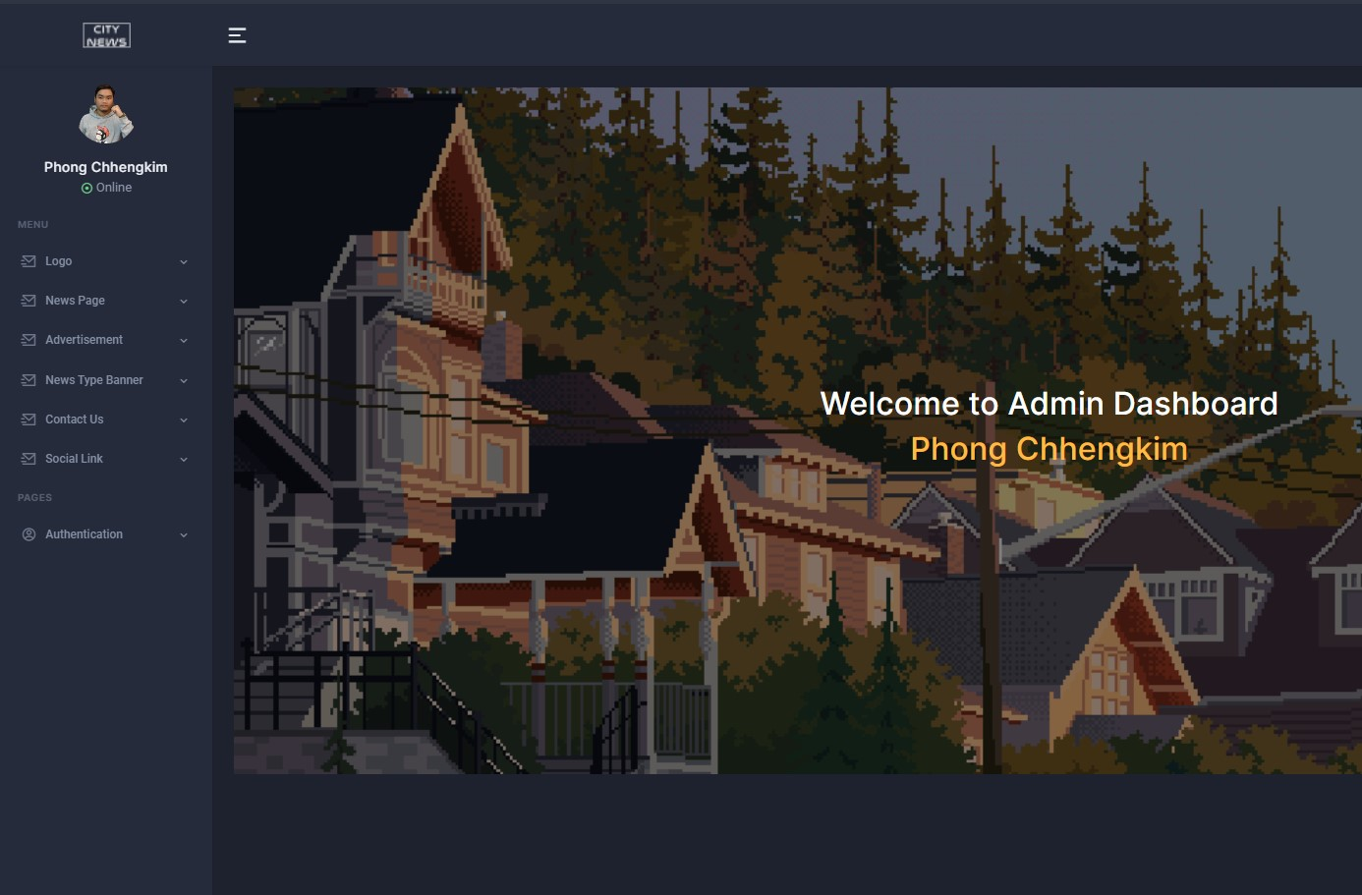
Admin dashboard
3

Slide 5
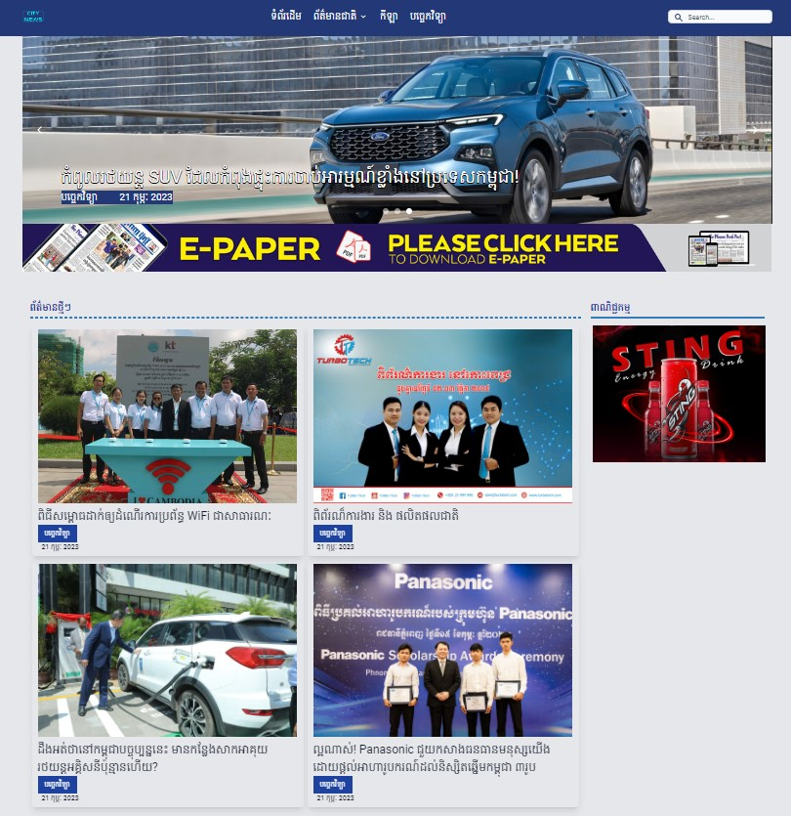
Front end
2023

Slide 6


